Slide 1
第二章 数据的描述性统计

Slide 2
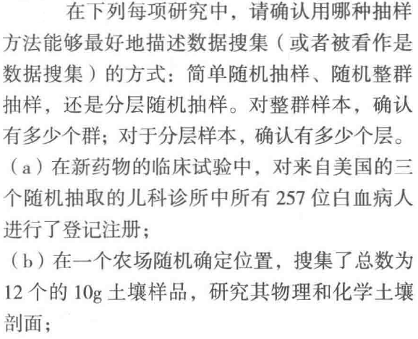
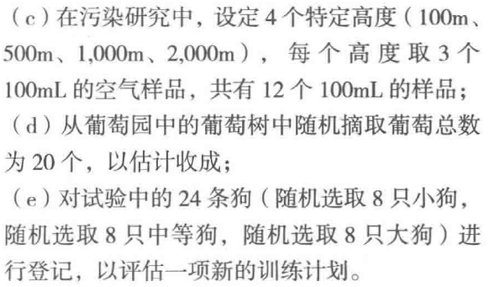

Slide 3
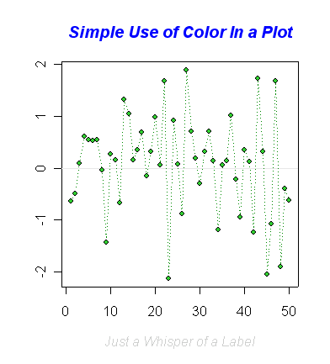
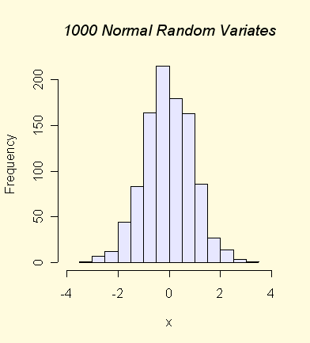
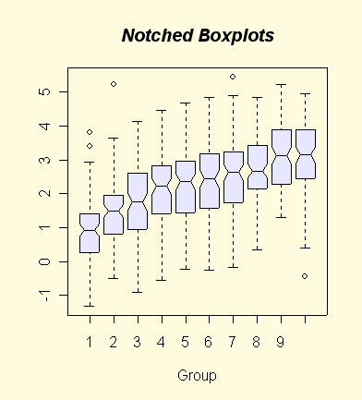
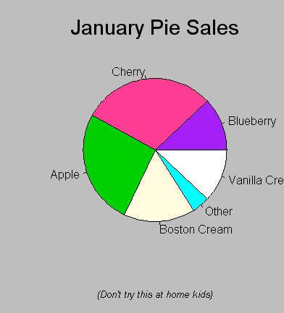
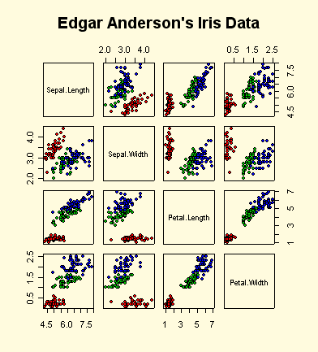
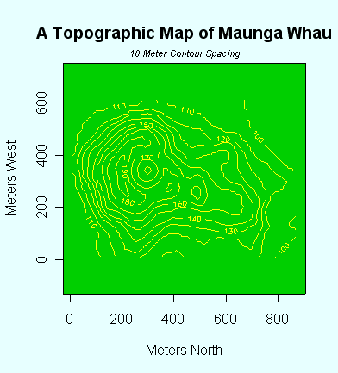
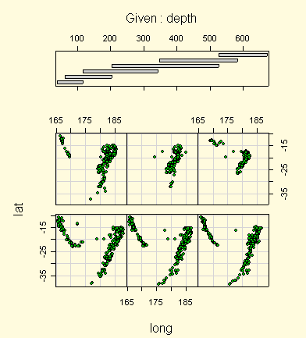
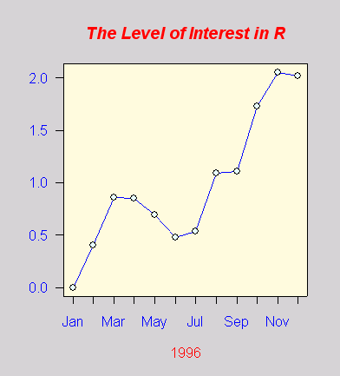
如何用图来表示数据？

Slide 4
§2.1 统计数据的整理与显示
数据的审核与筛选
发现数据中的错误
找出符合条件的数据
数据排序
发现数据的基本特征
确定整理方法
数据类型

Slide 5
定类数据的整理与显示

Slide 6
定类数据的整理 (基本过程)
1. 列出各类别
☺
☺
☺
2. 计算各类别的频数
☺
☺
3. 制作频数分布表
4. 用图形显示数据
☹
☹
☹
☹
☹

Slide 7
定类数据整理—频数分布表
【例1】为研究广告市场的状况，一家广告公司在某城市随机抽取200人就广告问题做了邮寄问卷调查，其中的一个问题是“您比较关心下列哪一类广告？”
表2.1 某城市居民关注广告类型的频数分布
广告类型 | 人数(人) | 比例 | 频率(%)
商品广告 服务广告 金融广告 房地产广告 招生招聘广告 其他广告 | 112 51 9 16 10 2 | 0.560 0.255 0.045 0.080 0.050 0.010 | 56.0 25.5 4.5 8.0 5.0 1.0
合计 | 200 | 1 | 100

Slide 8
定类数据的整理 (可计算的指标)
1. 频 数：落在各类别中的数据个数
2. 比 例：某一类别数据占全部数据的比值
3. 百分比：将对比的基数作为100而计算的比值
4. 比 率：不同类别数值的比值

Slide 9
定类数据的图示—条形图
其他广告
2
招生招聘广告
10
房地产广告
16
广 告 类 型
金融广告
9
服务广告
51
112
商品广告
0
40
80
120
人数（人）
图1 某城市居民关注不同类型广告的人数分布

Slide 10

定类数据的图示—圆形图
房地产广告
招生招聘广告
其他广告
8.0%
5.8%
1.0%
金融广告
4.5%
服务广告
25.5%
商品广告
56.0%
图2 某城市居民关注不同类型广告的人数构成

Slide 11
定序数据的整理与显示

Slide 12
定序数据的整理 （可计算的指标）
1. 累积频数：将各类别的频数逐级累加
2. 累积频率：将各类别的频率(百分比)逐级累加
☺
☺ ☺
☺ ☺ ☺

Slide 13
定序数据频数分布表
【例2】在一项城市住房问题的研究中，研究人员在甲乙两个城市各抽样调查300户，其中的一个问题是：“您对您家庭目前的住房状况是否满意？
表2.2 甲城市家庭对住房状况评价的频数分布
回答类别 | 甲城市
 | 户数 (户) | 百分比 (%) | 向上累积 |  | 向下累积
 |  |  | 户数 (户) | 百分比 (%) | 户数 (户) | 百分比 (%)
非常不满意 不满意 一般 满意 非常满意 | 24 108 93 45 30 | 8 36 31 15 10 | 24 132 225 270 300 | 8.0 44.0 75.0 90.0 100.0 | 300 276 168 75 30 | 100.0 92 56 25 10
合计 | 300 | 100.0 | — | — | — | —

Slide 14
定序数据的图示—累积频数分布图
400
400
累
累
积
300
积
300
户
300
户
300
276
225
270
数
200
数
200
168
（户）
132
（户）
100
100
75
0
24
0
30
非常
不满意
一般
满意
非常
非常
不满意
一般
满意
非常
不满意
满意
不满意
满意
(a)向下累积
(b)向上累积
图2.3 甲城市家庭对住房状况评价的累积频数分布

Slide 15
定序数据频数分布表
表2.3 乙城市家庭对住房状况评价的频数分布
回答类别 | 乙城市
 | 户数 (户) | 百分比 (%) | 向上累积 |  | 向下累积
 |  |  | 户数 (户) | 百分比 (%) | 户数 (户) | 百分比 (%)
非常不满意 不满意 一般 满意 非常满意 | 21 99 78 64 38 | 7.0 33.0 26.0 21.3 12.7 | 21 120 198 262 300 | 7.0 40.0 66.0 87.3 100.0 | 300 279 180 102 38 | 100.0 93.0 60.0 34.0 12.7
合计 | 300 | 100.0 | — | — | — | —

Slide 16
品质数据的图示—环形图
13%
7%
10%
8%
15%
21%
33%
非常不满意
36%
不满意
一般
31%
满意
26%
非常满意
图2.4 甲乙两城市家庭对住房状况的评价

Slide 17
数值型数据的整理与显示
一. 数据的分组
二. 数值型数据的图示
三. 频数分布的类型

Slide 18
例：肌酸磷酸激酶（CK）是一种与肌肉和大脑功能相关的酶。作为研究的一部分，需要确定CK值的自然变异，研究中对36名男性志愿者进行了抽血。他们血清的CK值（测量单位：U/L）如下：121，82，100，151，68，58，95，145，64，201，101，163，84，57，139，60，78，94，119，104，110，113，118，203，62，83，67，93，92，110，25，123，70，48，95，42

Slide 19
表2.4 36名男子血清CK值的频数分布

Slide 20
分组方法
分组方法
单变量值分组
组距分组
等距分组
异距分组

Slide 21
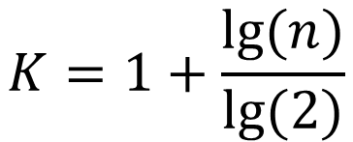
组距分组
确定组数：组数的确定应以能够显示数据的分布特征和规律为目的。在实际分组时，可以按 Sturges 提出的经验公式来确定组数K
$$K=1+\frac{lg⁡(n)}{lg⁡(2)}$$
确定各组的组距：组距(Class Width)是一个组的上限与下限之差。对等距分组，可根据全部数据的最大值和最小值及所分的组数来确定，即
组距＝( 最大值 - 最小值）÷ 组数
根据分组整理成频数分布表

Slide 22
等距分组表
表5 某车间50名工人日加工零件数分组表
按零件数分组 | 频数（人） | 频率（%）
110以下 110~114 115~119 120~124 125~129 130~134 135以上 | 3 5 8 14 10 6 4 | 6 10 16 28 20 12 8
合计 | 50 | 100

Slide 23
分组数据—直方图 （直方图的绘制）
我一眼就看出来了，大多数人的日加工零件数在120～125之间!
直方图下的面积之和等于1
频数
15
12
9
6
3
105
110
115
120
125
130
135
140
日加工零件数
图5 某车间工人日加工零件数的直方图

Slide 24
分组数据—直方图 （直方图与条形图的区别）
条形图（barplot）是用条形的长度表示各类别频数的多少，其宽度(表示类别)则是固定的
直方图（histogram）是用面积表示各组频数的多少，矩形的高度表示每一组的频数或百分比，宽度则表示各组的组距，其高度与宽度均有意义
直方图的各矩形通常是连续排列，条形图则是分开排列
其他
2
15
招生招聘
10
12
房地产
16
金融
9
9
服务
51
6
商品
112
3
0
40
80
120
人数（人）
105
110
115
120
125
130
135
140

Slide 25
分组数据—茎叶图 （茎叶图的制作）
例3：统计某车间50个工人一天加工零件的个数，如下：108、112、117、107、113、119、123、127、115、133、139、120、114、123、127、125、134、108、117、120、123、127、125、134、110、121、124、128、135、117、122、124、128、137、112、139、118、118、122、124、129、130、126、122、118、123、126、131、133、122

Slide 26
分组数据—茎叶图 （茎叶图的制作）
树茎
树叶
数据个数
10
788
3
11
0223457778889
13
12
001222233334445566777889
24
13
0133445799
10
图6 某车间工人日加工零件数的茎叶图

Slide 27
未分组数据—单批数据箱线图 （箱线图的构成）
X
Q
中位数
Q
X
最小值
L
U
最大值
4
6
8
10
12
图7 简单箱线图

Slide 28
分布的形状与箱线图
中位数：当变量值的项数N为奇数时，处于中间位置的变量值即为中位数；当N为偶数时，中位数则为处于中间位置的2个变量值的平均数。
Q
中位数
Q
Q
中位数
Q
Q
中位数
Q
L
U
L
U
L
U
左偏分布
对称分布
右偏分布
图8 不同分布的箱线图

Slide 29
未分组数据—多批数据箱线图
【例4】从某大学经济管理专业二年级学生中随机抽取11人，对8门主要课程的考试成绩进行调查，所得结果如表3-8。试绘制各科考试成绩的批比较箱线图，并分析各科考试成绩的分布特征
表6 11名学生各科的考试成绩数据
课程名称 | 学生编号
 | 1 | 2 | 3 | 4 | 5 | 6 | 7 | 8 | 9 | 10 | 11
英语 经济数学 西方经济学 市场营销学 财务管理 基础会计学 统计学 计算机应用基础 | 76 65 93 74 68 70 55 85 | 90 95 81 87 75 73 91 78 | 97 51 76 85 70 92 68 81 | 71 74 88 69 84 65 73 95 | 70 78 66 90 73 78 84 70 | 93 63 79 80 60 87 81 67 | 86 91 83 77 76 90 70 82 | 83 82 92 84 81 70 69 72 | 78 75 78 91 88 66 94 80 | 85 71 86 74 68 79 62 81 | 81 55 78 70 75 68 71 77

Slide 30
未分组数据—多批数据箱线图
图9 8门课程考试成绩的箱线图

Slide 31
未分组数据—箱线图
105
95
85
75
65
55
45
Min-Max
学生1
学生3
学生5
学生7
学生9
学生11
25%-75%
学生2
学生4
学生6
学生8
学生10
Median value
图10 11名学生8门课程考试成绩的箱线图

Slide 32
时间序列数据—点线图
【例5】已知1991～1998年我国城乡居民家庭的人均收入数据如表3-11。试绘制线图
表7 1991～1998年城乡居民家庭人均收入
年份 | 城镇居民 | 农村居民
1991 1992 1993 1994 1995 1996 1997 1998 | 1700.6 2026.6 2577.4 3496.2 4283.0 4838.9 5160.3 5425.1 | 708.6 784.0 921.6 1221.0 1577.7 1926.1 2091.1 2162.0
￥
＄

Slide 33
时间序列数据
6000
城镇居民
收
农村居民
入
4000
（元）
2000
0
1991
1992
1993
1994
1995
1996
1997
1998
图11 城乡居民家庭人均收入

Slide 34
多变量数据—雷达图
雷达图（Radar Chart）是显示多个变量的常用图示方法
在显示或对比各变量的数值总和时十分有用
假定各变量的取值具有相同的正负号，总的绝对值与图形所围成的区域成正比
可用于研究多个样本之间的相似程度

Slide 35
多变量数据—雷达图 （实例）
【例6】1997年我国城乡居民家庭平均每人各项生活消费支出数据如表12。试绘制雷达图。
表8 1997年城乡居民家庭平均每人生活消费支出
项 目 | 城镇居民 | 农村居民
食品 衣着 家庭设备用品及服务 医疗保健 交通通讯 娱乐教育文化服务 居住 杂项商品与服务 | 1942.59 520.91 316.89 179.68 232.90 448.38 358.64 185.65 | 890.28 109.41 85.41 62.45 53.92 148.18 233.23 34.27
合 计 | 4185.64 | 1617.15

Slide 36
多变量数据—雷达图
2000
食品
杂项商品
（元）
衣着
1500
与服务
1000
500
0
家庭设备用
居住
品及服务
娱乐教育
医疗保健
文化服务
城镇居民
交通通讯
农村居民
图12 1997年城镇居民家庭消费支出

Slide 37
数据类型及图示 （小结）
数据类型与显示
品质数据
数值型数据
频数表
分组数据
原始数据
时序数据
多元数据
条形图
圆形图
环形图
直方图
折线图
茎叶图
箱线图
线
图
雷达图

Slide 38
图形的制作（同学完成）
Bar
Area
Pie
Line
High-low
Pareto
Boxplot
Error bar
Scattor/dot
Histogram
P-P
Q-Q
Time series
Stem-and-leaf
radar

Slide 39
如何用少量数字来概括数据？

Slide 40
数据分布的特征
位置测度
(位置)
离散测度
(分散程度)
偏态和峰度
（形状）

Slide 41
数据分布的特征和测度
数据的特征和测度
位置测度
离散程度
分布的形状
异众比率
偏 态
众 数
四分位差
中位数
方差和标准差
均 值
峰 度
离散系数

Slide 42
位置测度
一. 定类数据：众数
二. 定序数据：中位数和分位数
三. 定距和定比数据：均值
众数、中位数和均值的比较
“位置”一般是关于数据中某变量观测值的“中心位置”或者数据分布的中心（center或center tendency）。和这种“位置”有关的统计量就称为位置统计量(location statistic)。

Slide 43
定类数据：众数 (众数的不唯一性)
无众数 原始数据: 10 5 9 12 6 8
一个众数 原始数据: 6 5 9 8 5 5
多于一个众数 原始数据: 25 28 28 36 42 42

Slide 44
定序数据的众数
【例7】根据表9中的数据，计算众数
表9 甲城市家庭对住房状况评价的频数分布
回答类别 | 甲城市
 | 户数 (户) | 百分比 (%)
非常不满意 不满意 一般 满意 非常满意 | 24 108 93 45 30 | 8 36 31 15 10
合计 | 300 | 100.0
解：这里的数据为定序数据。变量为“回答类别”。甲城市中对住房表示不满意的户数最多，为108户，因此众数为“不满意”这一类别，即
Mo＝不满意

Slide 45
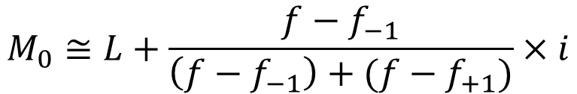
数值型分组数据的众数 (要点及计算公式)
1. 众数的值与相邻两组频数的分布有关
2. 相邻两组的频数相等时，众数组的组中值即为众数
M_{o}
3. 相邻两组的频数不相等时，众数采用下列近似公式计算
$$M_{0}≅L+\frac{f−f_{−1}}{\left(f−f_{−1}\right)+(f−f_{+1})}×i$$
M_{o}
4. 该公式假定众数组的频数在众数组内均匀分布
M_{o}

Slide 46
定序数据：中位数和分位数

Slide 47
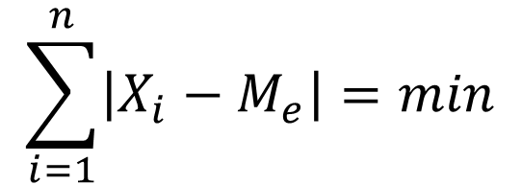
定序数据：中位数(median) (概念要点)
排序后处于中间位置上的值
50%
50%
M_{e}
2. 各变量值与中位数的离差绝对值之和最小，即
$$\sum_{i=1}^{n}{\left|X_{i}−M_{e}\right|}=min$$

Slide 48
定序数据的中位数 (算例)
【例7】根据表9中的数据，计算甲城市家庭对住房满意状况评价的中位数
表9 甲城市家庭对住房状况评价的频数分布
回答类别 | 甲城市
 | 户数 (户) | 累计频数
非常不满意 不满意 一般 满意 非常满意 | 24 108 93 45 30 | 24 132 225 270 300
合计 | 300 | —
解：中位数的位置为：
300/2＝150
从累计频数看，中位数的在“一般”这一组别中。因此
M_{e}＝一般

Slide 49
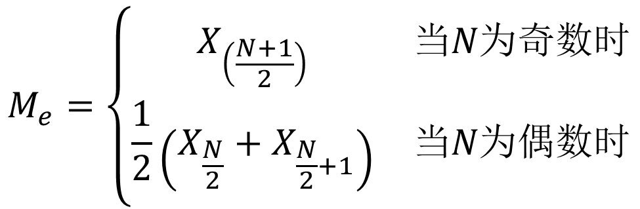
未分组数据的中位数 (计算公式)
$$M_{e}=\left\{\begin{matrix}X_{\left(\frac{N+1}{2}\right)} & 当N为奇数时 \\ \frac{1}{2}\left(X_{\frac{N}{2}}+X_{\frac{N}{2}+1}\right) & 当N为偶数时\end{matrix}\right.$$

Slide 50
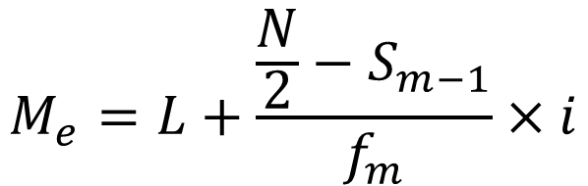
数值型分组数据的中位数 (要点及计算公式)
根据位置公式确定中位数所在的组
采用下列近似公式计算：
$$M_{e}=L+\frac{\frac{N}{2}−S_{m−1}}{f_{m}}×i$$
3. 该公式假定中位数组的频数在该组内均匀分布

Slide 51
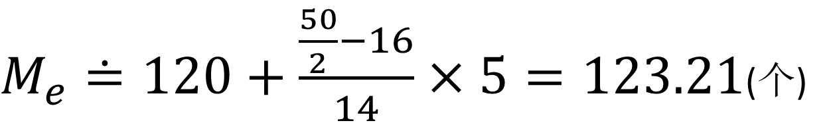
数值型分组数据的中位数
【例8】根据表10中的数据，计算50 名工人日加工零件数的中位数
表10 某车间50名工人日加工零件数分组表
按零件数分组 | 频数（人） | 累积频数
105~110 110~115 115~120 120~125 125~130 130~135 135~140 | 3 5 8 14 10 6 4 | 3 8 16 30 40 46 50
合计 | 50 | —
$M_{e}≐120+\frac{\frac{50}{2}−16}{14}×5=123.21$(个)

Slide 52
四分位数 (概念要点)
1. 排序后处于25%和75%位置上的值
25%
25%
25%
25%
Q_{L}
Q_{M}
Q_{U}

Slide 53
四分位数 (位置的确定)
N+1
下四分位数(Q_{L})位置 =
4
未分组数据：
3(N+1)
上四分位数(Q_{U})位置 =
4
N
下四分位数(Q_{L})位置 =
4
组距分组数据：
3N
上四分位数(Q_{L})位置 =
4

Slide 54
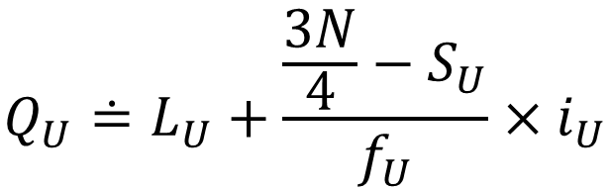
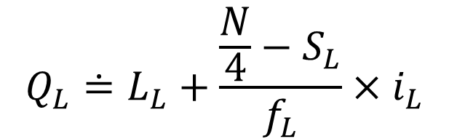
数值型分组数据的四分位数 (计算公式)
$$Q_{L}≐L_{L}+\frac{\frac{N}{4}−S_{L}}{f_{L}}×i_{L}$$
下四分位数:
$$Q_{U}≐L_{U}+\frac{\frac{3N}{4}−S_{U}}{f_{U}}×i_{U}$$
上四分位数:

Slide 55
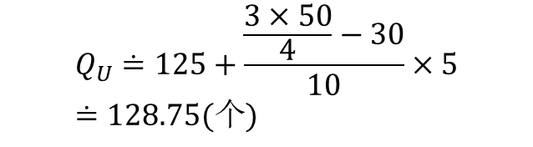
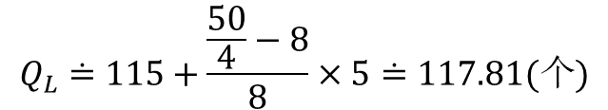
数值型分组数据的四分位数
【例8】根据表10中的数据，计算50 名工人日加工零件数的四分位数
表10 某车间50名工人日加工零件数分组表
按零件数分组 | 频数（人） | 累积频数
105~110 110~115 115~120 120~125 125~130 130~135 135~140 | 3 5 8 14 10 6 4 | 3 8 16 30 40 46 50
合计 | 50 | —
Q_{L}位置＝50/4＝12.5
$$Q_{L}≐115+\frac{\frac{50}{4}−8}{8}×5≐117.81(个)$$
Q_{U}位置＝3×50/4＝37.5
$$Q_{U}≐125+\frac{\frac{3×50}{4}−30}{10}×5≐128.75(个)$$

Slide 56
定距和定比数据：均值

Slide 57
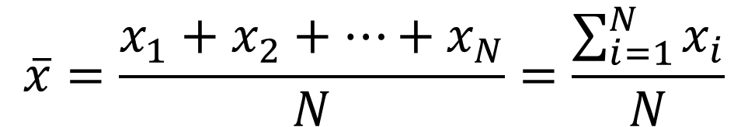
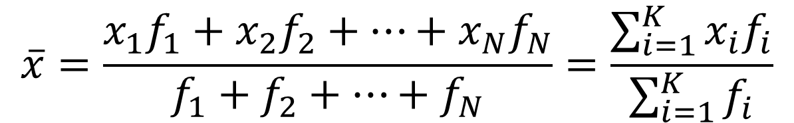
均值(mean)
设一组数据为：x₁ ，x₂ ，… ，x_{N}
算术平均值的计算公式为
$$\overline{x}=\frac{x_{1}+x_{2}+{⋯+x}_{N}}{N}=\frac{\sum_{i=1}^{N}{x_{i}}}{N}$$
设分组后的数据为：x₁ ，x₂ ，… ，x_{K}
相应的频数为： f₁ ， f₂，… ，f_{K}
加权平均值的计算公式为
$$\overline{x}=\frac{x_{1}f_{1}+x_{2}f_{2}+⋯+x_{N}f_{N}}{f_{1}+f_{2}+{⋯+f}_{N}}=\frac{\sum_{i=1}^{K}{x_{i}f_{i}}}{\sum_{i=1}^{K}{f_{i}}}$$

Slide 58
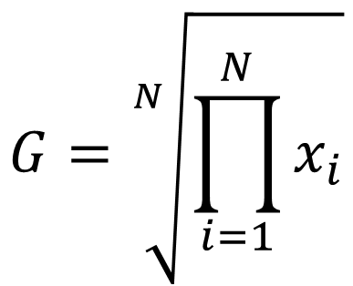
均值(mean)
设一组数据为：x₁ ，x₂ ，… ，x_{N}
几何平均值的计算公式为
$$G=\sqrt[N]{\prod_{i=1}^{N}{x_{i}}}$$
几何平均数适用于服从对数正态分布的变量

Slide 59
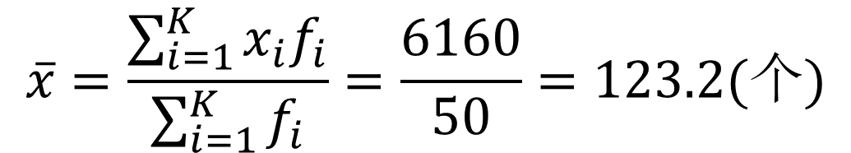
加权均值
【例8】根据表10中的数据，计算50 名工人日加工零件数的均值
表10 某车间50名工人日加工零件均值计算表
按零件数分组 | 组中值（X_{i}） | 频数（F_{i}） | X_{i}F_{i}
105~110 110~115 115~120 120~125 125~130 130~135 135~140 | 107.5 112.5 117.5 122.5 127.5 132.5 137.5 | 3 5 8 14 10 6 4 | 322.5 562.5 940.0 1715.0 1275.0 795.0 550.0
合计 | — | 50 | 6160.0
$$\overline{x}=\frac{\sum_{i=1}^{K}{x_{i}f_{i}}}{\sum_{i=1}^{K}{f_{i}}}=\frac{6160}{50}=123.2(个)$$

Slide 60

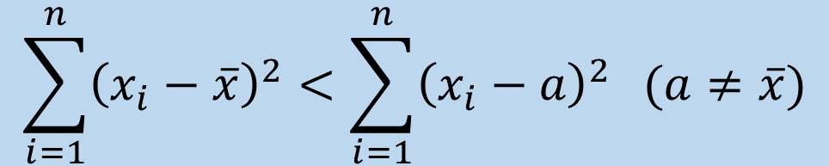
均值 (数学性质)
1. 各变量值与均值的离差之和等于零
$$\sum_{i=1}^{n}{\left(x_{i}−\overline{x}\right)}=0$$
2. 各变量值与均值的离差平方和最小
$$\sum_{i=1}^{n}{{\left(x_{i}−\overline{x}\right)}^{2}}<\sum_{i=1}^{n}{{\left(x_{i}−a\right)}^{2}} (a≠\overline{x})$$

Slide 61
众数、中位数和均值的比较

Slide 62
众数、中位数和均值的关系
均值
中位数
众数
均值
=
中位数
=
众数
众数
中位数
均值
左偏分布
对称分布
右偏分布

Slide 63
数据类型与位置测度值
表11 数据类型和所适用的位置测度值
数据类型 | 定类数据 | 定序数据 | 定距数据 | 定比数据
适 用 的 测 度 值 | ※众数 | ※中位数 | ※均值 | ※均值
 | — | 四分位数 | 众数 | 调和平均数
 | — | 众数 | 中位数 | 几何平均数
 | — | — | 四分位数 | 中位数
 | — | — | — | 四分位数
 | — | — | — | 众数

Slide 64
离散程度的测度
一. 定类数据：异众比率
二. 定序数据：四分位差
三. 定距和定比数据：方差及标准差
四. 相对离散程度：离散系数

Slide 65
离中趋势
离中趋势的各测度值是对数据离散程度所作的描述，反映各变量值远离其中心值的程度。不同类型的数据有不同的离散程度测度值。

Slide 66
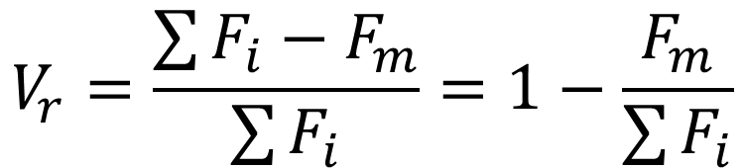
定类数据：异众比率 (概念要点)
1. 非众数组的频数占总频数的比率
2. 计算公式为
$$V_{r}=\frac{\sum{F_{i}}−F_{m}}{\sum{F_{i}}}=1−\frac{F_{m}}{\sum{F_{i}}}$$
3. 用于衡量众数的代表性

Slide 67
定序数据：四分位差 (概念要点)
1. 也称为内距或四分间距
2. 上四分位数与下四分位数之差
Q_{D} = Q_{U} – Q_{L}
3. 反映了中间50%数据的离散程度
4. 不受极端值的影响
5. 用于衡量中位数的代表性

Slide 68
四分位差
【例9】根据表9中的数据，计算甲城市家庭对住房满意状况评价的四分位差
表9 甲城市家庭对住房状况评价的频数分布
回答类别 | 甲城市
 | 户数 (户) | 累计频数
非常不满意 不满意 一般 满意 非常满意 | 24 108 93 45 30 | 24 132 225 270 300
合计 | 300 | —
解：设非常不满意为1,不满意为2, 一般为3, 满意为 4, 非常满意为5 已知 Q_{L} = 不满意 = 2，
Q_{U} = 一般 = 3
四分位差：
Q_{D} = Q_{U} = Q_{L}
= 3 – 2 = 1

Slide 69
定距和定比数据：方差和标准差

Slide 70
极差（range） (概念要点及计算公式)
1. 一组数据的最大值与最小值之差，又称为全矩
2. 离散程度的最简单测度值
3. 易受极端值影响
未考虑数据的分布
计算公式为
7
8
9
10
7
8
9
10
R = max(X_{i}) - min(X_{i})

Slide 71
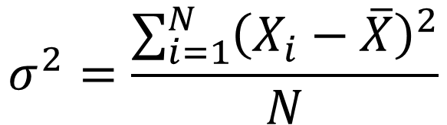
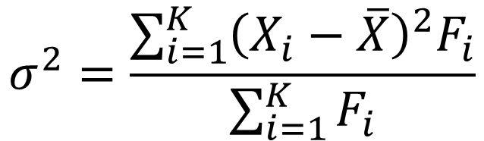
方差（variance）和标准差（Standard Deviation）
反映了各变量值与均值的平均差异。根据总体数据计算的，称为总体方差或标准差；根据样本数据计算的，称为样本方差或标准差。
$$σ^{2}=\frac{\sum_{i=1}^{N}{{\left(X_{i}−\overline{X}\right)}^{2}}}{N}$$
未分组数据：
计算公式
$$σ^{2}=\frac{\sum_{i=1}^{K}{{\left(X_{i}−\overline{X}\right)}^{2}F_{i}}}{\sum_{i=1}^{K}{F_{i}}}$$
组距分组数据：

Slide 72
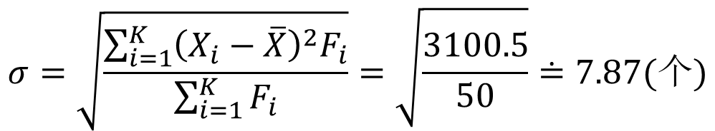
总体标准差
【例10】根据表10中的数据，计算工人日加工零件数的标准差
表10 某车间50名工人日加工零件标准差计算表
按零件数分组 | 组中值(X_{i}) | 频数(F_{i}) | (X_{i}- X )² | (X_{i}- X )²F_{i}
105~110 110~115 115~120 120~125 125~130 130~135 135~140 | 107.5 112.5 117.5 122.5 127.5 132.5 137.5 | 3 5 8 14 10 6 4 | 246.49 114.49 32.49 0.49 18.49 86.49 204.49 | 739.47 572.45 259.92 6.86 184.90 518.94 817.96
合计 | — | 50 | — | 3100.5
$$σ=\sqrt{\frac{\sum_{i=1}^{K}{{\left(X_{i}−\overline{X}\right)}^{2}F_{i}}}{\sum_{i=1}^{K}{F_{i}}}}=\sqrt{\frac{3100.5}{50}}≐7.87(个)$$

Slide 73
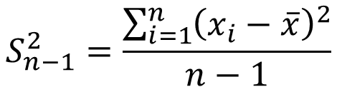
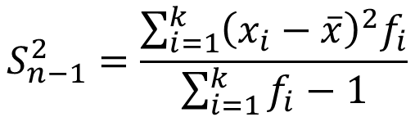
样本方差和标准差 (计算公式)
未分组数据：
注意：样本方差用自由度n-1去除!
$$S_{n−1}^{2}=\frac{\sum_{i=1}^{n}{{\left(x_{i}−\overline{x}\right)}^{2}}}{n−1}$$
组距分组数据：
$$S_{n−1}^{2}=\frac{\sum_{i=1}^{k}{{\left(x_{i}−\overline{x}\right)}^{2}f_{i}}}{\sum_{i=1}^{k}{f_{i}}−1}$$

Slide 74
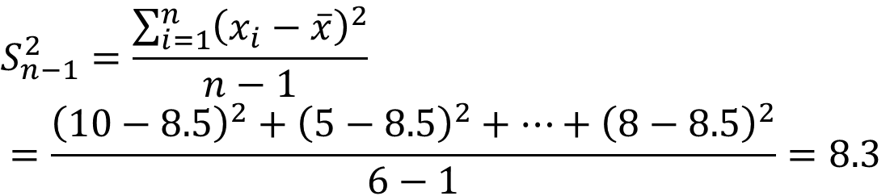
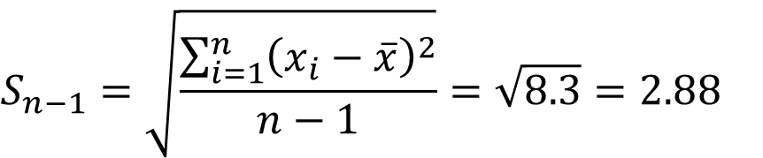
样本方差 (算例)
原始数据: 10 5 9 13 6 8
$$S_{n−1}^{2}=\frac{\sum_{i=1}^{n}{{\left(x_{i}−\overline{x}\right)}^{2}}}{n−1}$$
$$=\frac{{\left(10−8.5\right)}^{2}+{\left(5−8.5\right)}^{2}+⋯+{\left(8−8.5\right)}^{2}}{6−1}=8.3$$
$$S_{n−1}=\sqrt{\frac{\sum_{i=1}^{n}{{\left(x_{i}−\overline{x}\right)}^{2}}}{n−1}}=\sqrt{8.3}=2.88$$

Slide 75
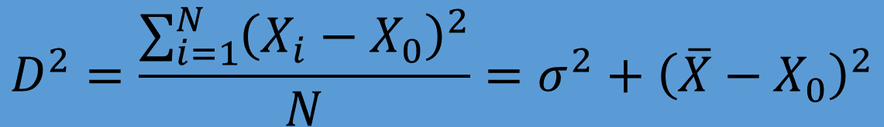
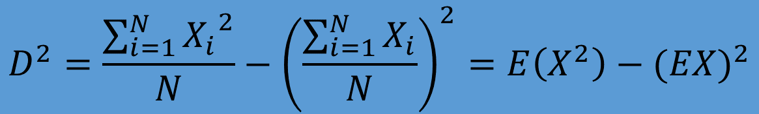
方差 (数学性质)
各变量值对均值的方差小于对任意值的方差
设X₀为不等于‾X 的任意数，D²为对X₀的方差，则
方差等于各变量值平方的均值减去均值的平方
$$D^{2}=\frac{\sum_{i=1}^{N}{{\left(X_{i}−X_{0}\right)}^{2}}}{N}=σ^{2}+{\left(\overline{X}−X_{0}\right)}^{2}$$
$$D^{2}=\frac{\sum_{i=1}^{N}{{X_{i}}^{2}}}{N}−{\left(\frac{\sum_{i=1}^{N}{X_{i}}}{N}\right)}^{2}=E\left(X^{2}\right)−{(EX)}^{2}$$

Slide 76
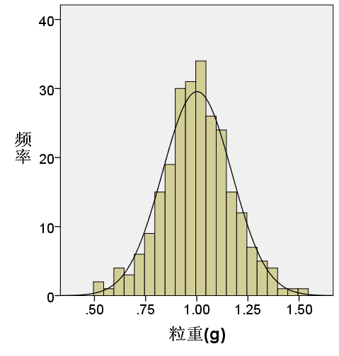
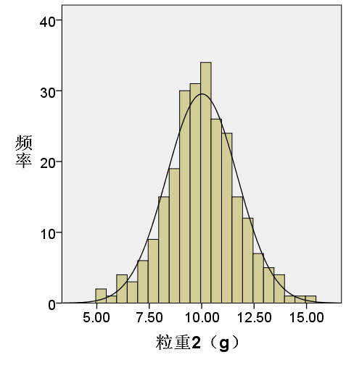
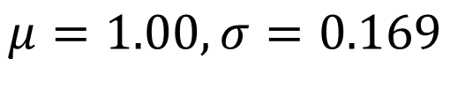
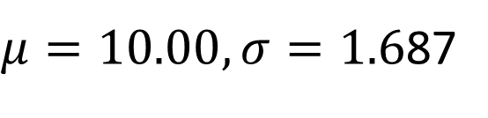
$$μ=1.00, σ=0.169$$
$μ=10.00, σ=1.6$87

Slide 77
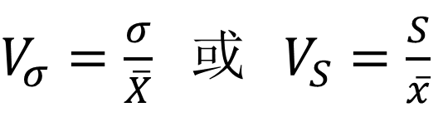
相对离散程度：离散系数 (coefficient of variation)
消除了数据水平高低和计量单位的影响
2. 用于对不同组别数据离散程度的比较
3. 计算公式为
$V_{σ}=\frac{σ}{\overline{X}}$ 或 $V_{S}=\frac{S}{\overline{x}}$

Slide 78
离散系数 （实例和计算过程）
【例】某管理局抽查了所属的8家企业，其产品销售数据如表17。试比较产品销售额与销售利润的离散程度
表17 某管理局所属8家企业的产品销售数据
企业编号 | 产品销售额（万元） X₁ | 销售利润（万元） X₂
1 2 3 4 5 6 7 8 | 170 220 390 430 480 650 950 1000 | 8.1 12.5 18.0 22.0 26.5 40.0 64.0 69.0

Slide 79
离散系数 (计算结果)
X₁=536.25（万元）
X₂=32.5215（万元）
S₁=309.19（万元）
S₂=23.09（万元）
309.19
23.09
V₁=
=0.577
V₂=
=0.710
536.25
32.5215
结论： 计算结果表明，V₁<V₂，说明产品销售额的离散程度小于销售利润的离散程度

Slide 80
数据类型与离散程度测度值
表12 数据类型和所适用的离散程度测度值
数据类型 | 定类数据 | 定序数据 | 定距数据或定比数据
适 用 的 测 度 值 | ※异众比率 | ※四分位差 | ※方差或标准差
 | — | 异众比率 | ※离散系数（比较时用）
 | — | — | 极差
 | — | — | 四分位差
 | — | — | 异众比率

Slide 81
偏态与峰度的测度
一. 偏态（skewness）及其测度
二. 峰度（kurtosis）及其测度

Slide 82
偏态与峰度分布的形状
偏态
峰度
左偏分布
扁平分布
与标准正态分布比较！
右偏分布
尖峰分布

Slide 83
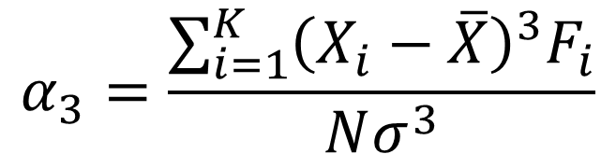
偏态
1. 数据分布偏斜程度的测度
2. 偏态系数=0为对称分布
3. 偏态系数> 0为右偏分布
4. 偏态系数< 0为左偏分布
5. 计算公式为
左偏分布
$$α_{3}=\frac{\sum_{i=1}^{K}{{\left(X_{i}−\overline{X}\right)}^{3}F_{i}}}{Nσ^{3}}$$
右偏分布

Slide 84
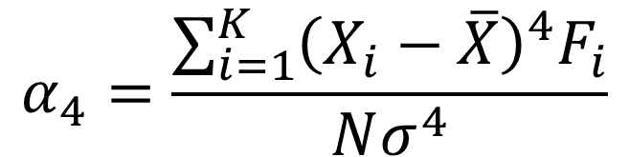
峰度
1. 数据分布扁平程度的测度
2. 峰度系数=3扁平程度适中
3. 峰度系数<3为扁平分布
4. 峰度系数>3为尖峰分布
5. 计算公式为
扁平分布
$$α_{4}=\frac{\sum_{i=1}^{K}{{\left(X_{i}−\overline{X}\right)}^{4}F_{i}}}{Nσ^{4}}$$
尖峰分布

Slide 85
【例11】已知1997年我国农村居民家庭按纯收入分组的有关数据如表13。试计算偏态系数和峰度系数。
表13 1997年农村居民家庭纯收入数据
按纯收入分组（元） | 户数比重（%）
500以下 500~1000 1000~1500 1500~2000 2000~2500 2500~3000 3000~3500 3500~4000 4000~4500 4500~5000 5000以上 | 2.28 12.45 20.35 19.52 14.93 10.35 6.56 4.13 2.68 1.81 4.94

Slide 86
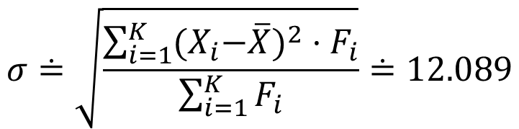
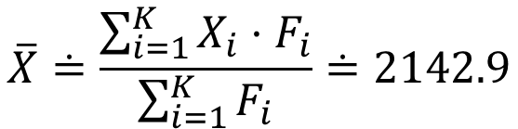
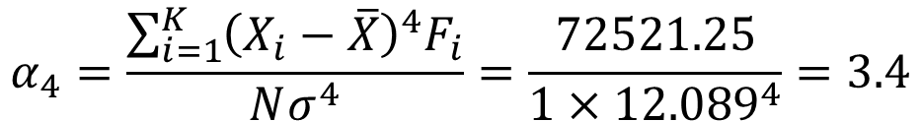
$$\overline{X}≐\frac{\sum_{i=1}^{K}{{X_{i}⋅F}_{i}}}{\sum_{i=1}^{K}{F_{i}}}≐2142.9$$
$$σ≐\sqrt{\frac{\sum_{i=1}^{K}{{{{(X}_{i}−\overline{X})}^{2}⋅F}_{i}}}{\sum_{i=1}^{K}{F_{i}}}}≐12.089$$
将计算结果代入公式得
$$α_{3}=\frac{\sum_{i=1}^{K}{{\left(X_{i}−\overline{X}\right)}^{3}F_{i}}}{Nσ^{3}}=\frac{\sum_{i=1}^{11}{{\left(X_{i}−21.429\right)}^{3}F_{i}}}{1×{(12.089)}^{3}}=\frac{1689.25}{1766.7339}=0.956$$
$$α_{4}=\frac{\sum_{i=1}^{K}{{\left(X_{i}−\overline{X}\right)}^{4}F_{i}}}{Nσ^{4}}=\frac{72521.25}{1×{12.089}^{4}}=3.4$$
结论：偏态系数为正值，而且数值较大，说明农村居民家庭纯收入的分布为右偏分布，即收入较少的家庭占据多数，而收入较高的家庭则占少数，而且偏斜的程度较大。由于峰度系数=3.4>3，说明我国农村居民家庭纯收入的分布为尖峰分布，说明低收入家庭占有较大的比重。

Slide 87
偏态与峰度 (从直方图上观察)
25
结论：1. 为右偏分布
2. 峰度适中
户数比重
(%)
20
15
10
5
←
5
10
15
20
25
30
35
40
45
50
→
按纯收入分组(百元)
农村居民家庭村收入数据的直方图

Slide 88
描述性统计分析
数据的整理与显示
统计图的生成与编辑（由同学自己完成）
数据分布特征的测度
集中趋势、离散程度、偏态与峰度
操作

Slide 89
The End

